Slide 1
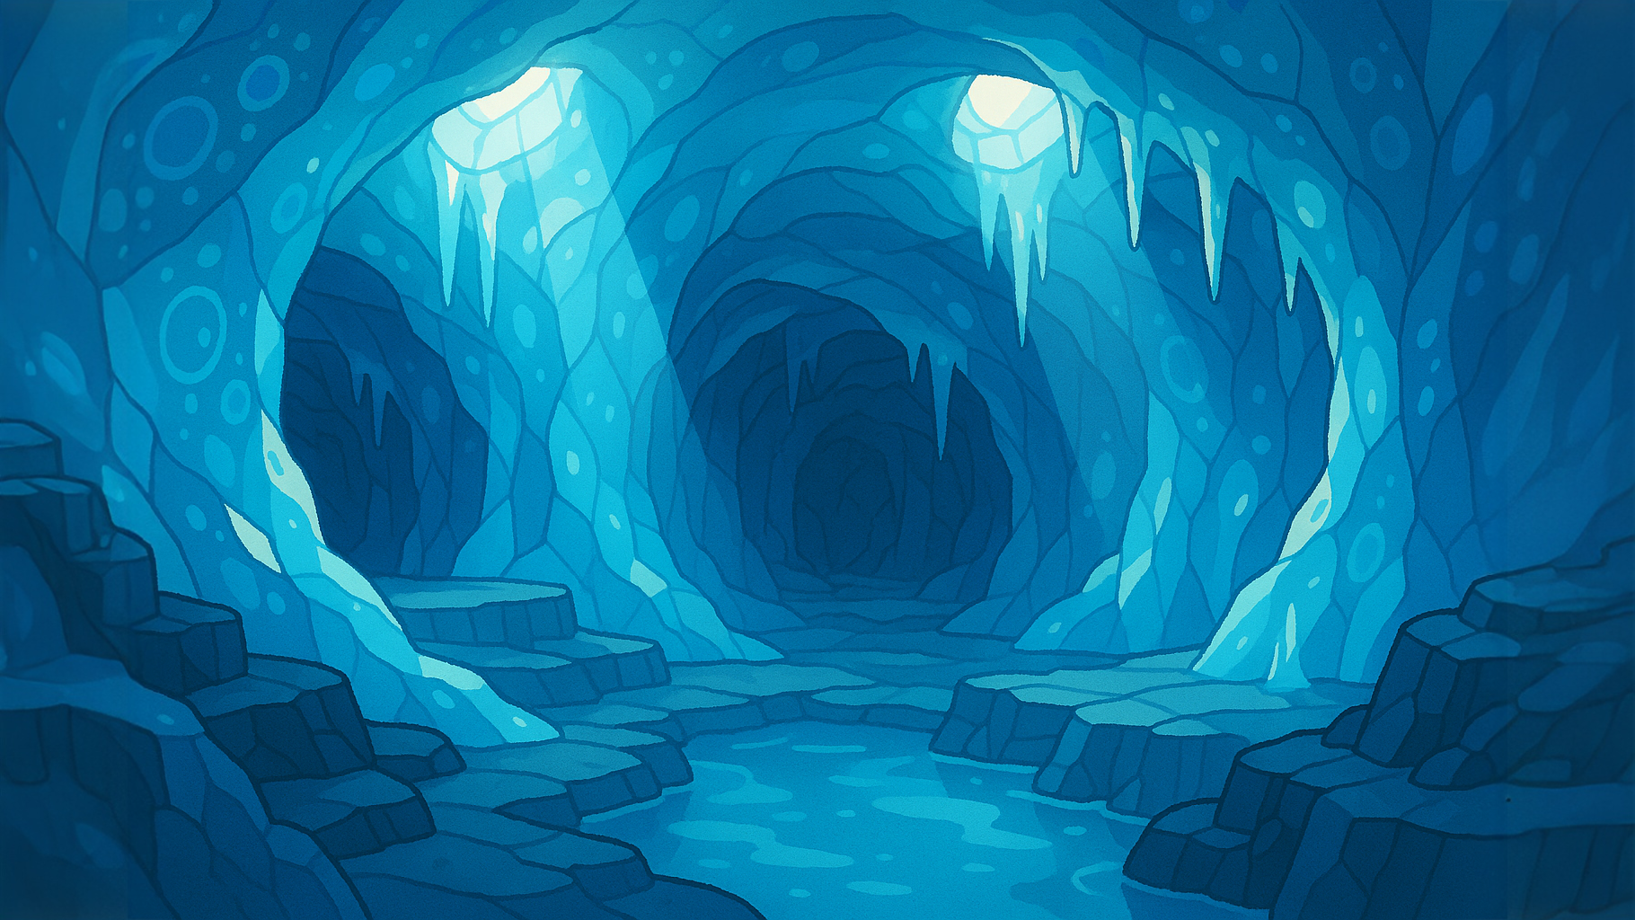







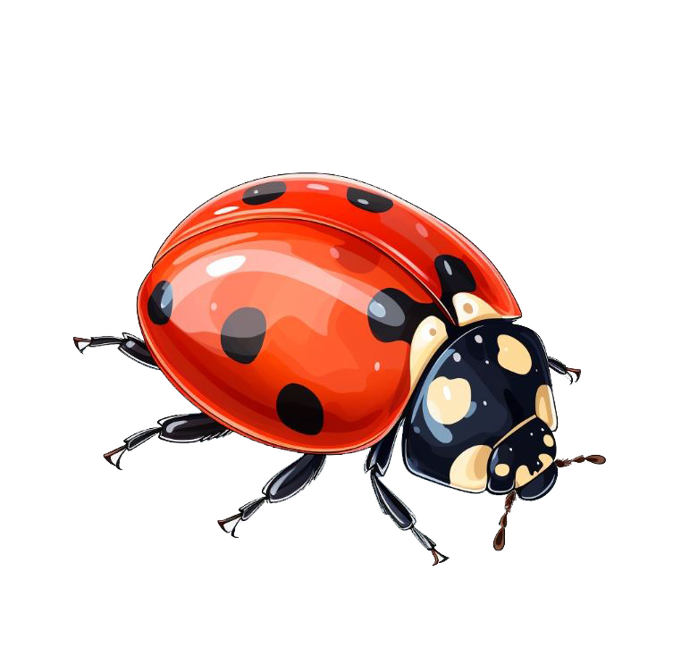
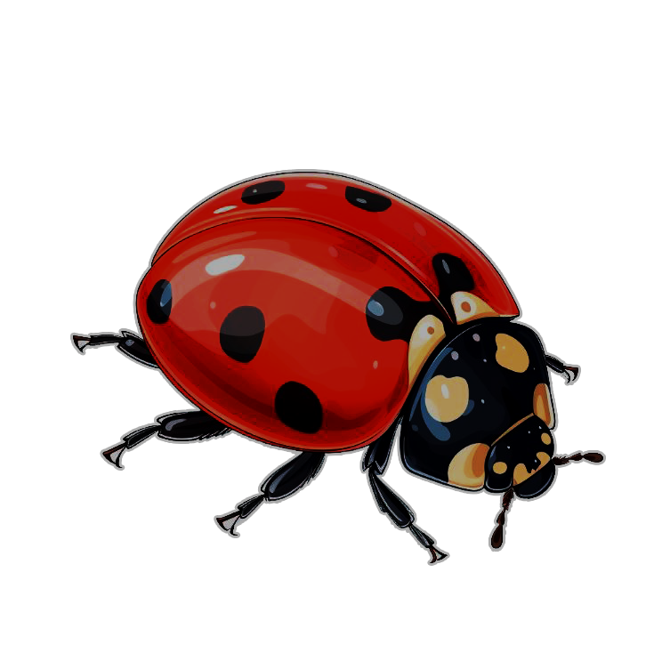







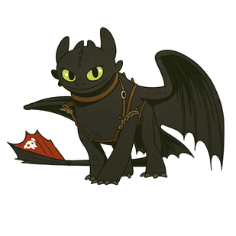

ХА
СЕ
КА
ГУ
ПА
ЦЯ
ЖУК-О
НИ
ЛИК
МУ
ЛЕНЬ
МЕ
РА
ВУК
ТЕ
КО
БАБ
СО
НЕЧ

